Slide 1
14 дәріс
Кәсіби саладағы ақпараттық технологиялар. Индустриялық АКТ

Slide 2

АКТ-ның кәсіби саладағы рөлі:
Жұмыс тиімділігін арттыру: АКТ құралдары күнделікті операцияларды автоматтандырып, процестерді оңтайландырады. Бұл жұмыс уақытын үнемдеуге және адами қателіктерді азайтуға мүмкіндік береді. Мысалы, туризм саласында маршруттарды автоматты жоспарлау немесе педагогикада бағалау жүйесін цифрландыру.
Шығармашылық және зерттеушілік дағдыларды дамыту: АКТ шығармашылық контент жасауда (видео, 3D модельдер, презентациялар) және ғылыми-зерттеушілік қызметте үлкен рөл атқарады. Педагогикалық биологияда АКТ көмегімен генетикалық зерттеулерді виртуалды түрде жүргізуге, туризмде визуалды жарнамалар әзірлеуге мүмкіндік береді.

Slide 3
АКТ-ның кәсіби саладағы рөлі:
Деректерді жылдам өңдеу және талдау: Заманауи бағдарламалар үлкен көлемдегі деректерді қысқа мерзімде өңдеуге мүмкіндік береді. Мысалы, биологияда қоршаған ортаны зерттеу деректерін жинау және талдау үшін датчиктер мен бағдарламалар қолданылады. Туризмде клиенттердің қажеттіліктерін түсіну үшін Big Data қолданылады.
Қашықтықтан оқыту және жұмыс істеу мүмкіндігі: АКТ платформалары білім беру мен туризмде қашықтықтан қызмет көрсетуге жол ашады. Мысалы, онлайн курстар, вебинарлар, виртуалды экскурсиялар және қонақүйлерді брондау жүйелері. Бұл әсіресе пандемия немесе шалғай аймақтарда жұмыс істеу кезінде маңызды.

Slide 4
Мектепке дейінгі тәрбиешінің кәсіби қызметіндегі АКТ рөлі:
АКТ қолдану мақсаты | Мысалдар
🎨 Балалардың қызығушылығын арттыру | Интерактивті тақтада мультимедиалық тапсырма көрсету
Интеллектуалды дамытушы ойындар жасау | «Zebrainy», «Kids Academy», «LogicLike» қосымшалары
🎥 Аудио-визуалды материалдар қолдану | Ағылшын тіліндегі мультфильм, ертегі тыңдату
📱 Ата-анамен байланыс | WhatsApp, Telegram топтары, электронды күнделік
Күнделікті іс-әрекетті жоспарлау | Google Calendar, Microsoft OneNote
💻 Кәсіби дамуға арналған құралдар | BilimLand, Moodle, Coursera курстары

Slide 5
Нақты АКТ құралдары (мектепке дейінгі білім беру үшін):
✅ А. Аппараттық құралдар:
Интерактивті тақта
Планшеттер
Ноутбук/Компьютер
Мультимедиалық проектор
Сенсорлы тақта
Балаларға арналған робототехника құрылғылары (Bee-Bot, Cubetto)

Slide 6
B. Бағдарламалық және онлайн ресурстар:
Құрал | Қолдану мақсаты
Bilimland.kz | Дамытушы сабақтар, бейнематериалдар
Mektep.edu.kz | Балаларға арналған оқу ресурстары
YouTube Kids | Мақсатты бейне контент
Paint, Tux Paint | Шығармашылық тапсырмалар
Scratch Junior | Қарапайым визуалды программалау арқылы ертегі құру
PowerPoint/Prezi | Сабақ презентациясын жасау

Slide 7
АКТ қолдану арқылы тәрбиешінің кәсіби артықшылықтары:
Оқу үдерісін жекешелендіреді;
Балалардың қызығушылығын белсендіреді;
Уақытты үнемдейді және тәрбиешінің жұмысын оңтайландырады;
Ата-анамен және әріптестермен тиімді байланыс орнатады.
Назар аударатын мәселелер:
Балалардың экран алдында болу уақыты шектелуі керек (10–15 минут);
Цифрлық гигиена ережелерін сақтау;
АКТ-ны мақсатты және педагогикалық тұрғыдан қолдану.

Slide 8
Визуалды өнер және көркем еңбекте АКТ қолдану
Қолдану саласы | Қолданылатын АКТ құралдары
Цифрлық сурет салу | Autodesk SketchBook, Krita, Adobe Fresco, Corel Painter
Анимация жасау | FlipaClip, Toontastic 3D, Pencil2D, Adobe Animate
Сабақ өткізуге арналған құралдар | PowerPoint, Canva, Prezi, Google Slides
Сандық иллюстрация, комикс жасау | Pixton, Comic Draw, Canva Comic Templates
Интерактивті тақта қолдану | SMART Board, Promethean, OpenBoard
Визуалды шабыт көздері | Pinterest, Google Arts & Culture

Slide 9
Графика және жобалауда АКТ қолдану
Қолдану саласы | АКТ құралдары
Графикалық дизайн | Adobe Illustrator, CorelDRAW, Inkscape, Canva
Инфографика құру | Venngage, Piktochart, Easel.ly
3D модельдеу және жобалау | Tinkercad, SketchUp, Blender, Fusion 360
Жоба сызбаларын дайындау | AutoCAD, FreeCAD
Интерьер/экстерьер жобалау | Sweet Home 3D, Planner5D

Slide 10
АКТ қолданудың артықшылықтары
Шығармашылық идеяны нақты әрі тез визуализациялау
Қиял мен көркемдік талғамды дамытатын жаңа тәсілдер
Қайта өңдеуге, өзгертуге мүмкіндік беретін икемділік
Жоба немесе өнер туындысын цифрлық түрде таныстыру мүмкіндігі
Топтық жобаларда онлайн ынтымақтастық құралдары арқылы бірігіп жұмыс істеу (Google Jamboard, Miro т.б.)

Slide 11
Музыкалық білім беруде АКТ рөлі
Музыка пәнінде АКТ-ны қолдану:
музыкалық есту мен есте сақтауды дамытуға;
интерактивті оқыту әдістерін енгізуге;
музыкалық композиция мен аранжировка жасауға;
музыкалық сауаттылықты қызықты формада оқытуға;
концерт, жаттығу, бағалау процесін оңтайландыруға мүмкіндік береді.

Slide 12
Нақты қолданылатын АКТ құралдары
✅ А. Аппараттық құралдар:
Құрал | Қолданылуы
🎧 Мультимедиалық құрылғылар (проектор, колонка, интерактивті тақта) | Әуен тыңдату, талдау, презентация жасау
🎹 MIDI-клавиатура, сандық пианино | Музыка жазу, аранжировка жасау
🎤 Микрофон және дыбыс жазу құрылғысы | Вокалды жаттығулар, ән жазу
📱 Планшет, смартфон | Музыкалық қосымшалармен жұмыс

Slide 13
Бағдарламалар мен қосымшалар:
🎼 Музыкалық редакторлар мен студиялар:
Бағдарлама | Қызметі
GarageBand (iOS) | Музыкалық трек жазу, өңдеу
FL Studio, Ableton Live, Logic Pro | Кәсіби дыбыс жазу, аранжировка
MuseScore | Ноталар теру және партитура құру
Audacity | Дыбыс жазу және монтаж (еркін бағдарлама)

Slide 14
Интерактивті оқыту және жаттығу:
Қосымша | Қолданылуы
EarMaster | Музыкалық есту жаттығулары
Yousician | Гитара, пианино, вокал жаттығуы
Flat.io, Noteflight | Онлайн нота жазу
MusicTheory.net | Музыкалық сауаттылықты үйрену
Chrome Music Lab | Бастауыш оқушыларға арналған визуалды-музыкалық тәжірибелер

Slide 15
АКТ-ның музыкалық білім берудегі артықшылықтары:
🎧 Музыканы тыңдау, талдау, редакциялау – бір жүйеде жүргізіледі
🎼 Оқушылар өз композицияларын жасау арқылы шығармашылығын дамытады
🧑‍🎓 Жеке, жұппен немесе топпен онлайн жұмыс жасау мүмкіндігі
📈 Сабақтарды бейнежазба, анимация, подкаст арқылы ұсынуға болады
⏱ Жаттығуларды өз темпінде қайталау мүмкіндігі (үй тапсырмасына жақсы)

Slide 16
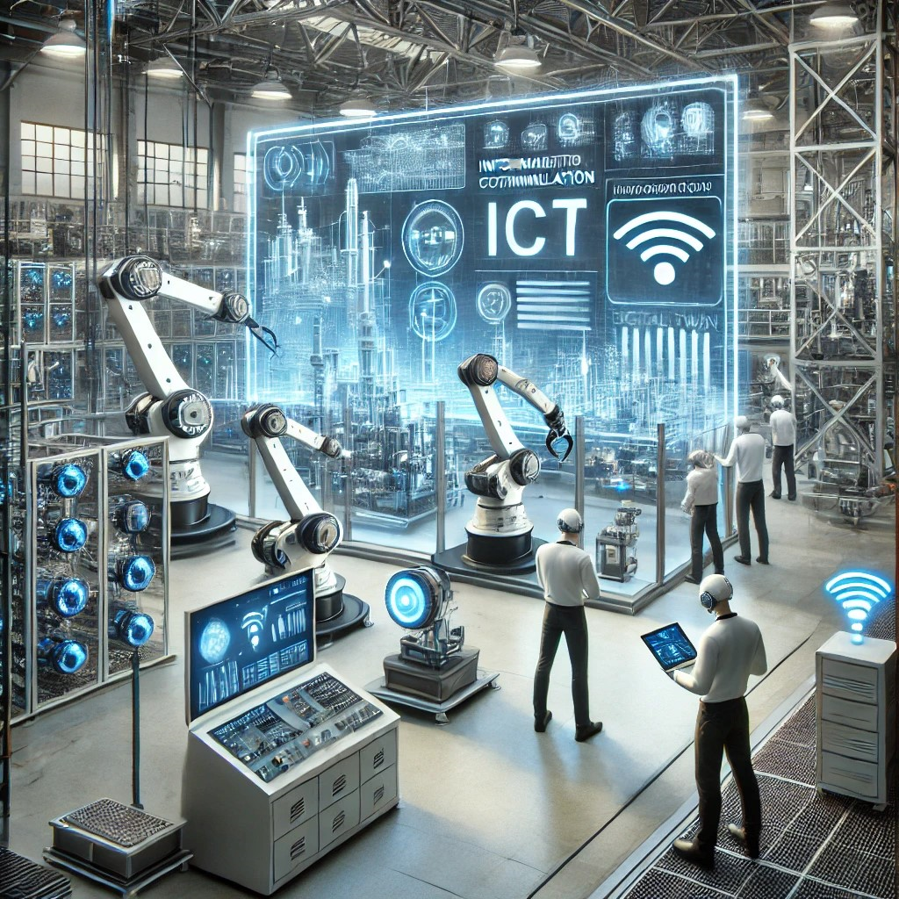
Индустриялық АКТ – бұл өнеркәсіпте, өндірісте және қызмет көрсету салаларында қолданылатын арнайы технологиялар жиынтығы. Олар процестерді автоматтандыруға, деректерді тиімді басқаруға және өндірістік тиімділікті арттыруға бағытталған.
1. Өндірісті автоматтандыру жүйелері
ERP жүйелері (Enterprise Resource Planning): Кәсіпорындағы ресурстарды басқару және жоспарлау үшін қолданылады. Бұл жүйелер өндірістік процестерді бақылауға, тапсырыстарды жоспарлауға және логистиканы ұйымдастыруға көмектеседі.
Мысалдар: SAP, Oracle ERP, 1C: Кәсіпорын.
SCADA (Supervisory Control and Data Acquisition): Өндірістік процестерді нақты уақыт режимінде бақылау және басқару.
Мысалдар: Электр станциялары мен зауыттардағы бақылау жүйелері.

Slide 17
2. IoT (Internet of Things) өндірісте
Интеллектуалды сенсорлар: Деректерді жинау және процестерді оңтайландыру үшін қолданылады.
Қолдану салалары:
Құрылғылардың жағдайын бақылау (мысалы, машиналардың техникалық жағдайы).
Жабдықтардың жұмысын қашықтан басқару.
3. Робототехника және автоматтандырылған жүйелер
Индустриялық роботтар: Құрастыру, өңдеу және басқа өндірістік процестерді жылдам әрі дәл орындауға арналған.
Мысалдар: KUKA, ABB Robotics, Fanuc.
Автономды логистика: Қойма ішіндегі тасымалдар мен жеткізуді автоматтандыру (Amazon Robotics).
4. Big Data және аналитика
Деректерді талдау: Өндірістік көрсеткіштерді, нарықтық тенденцияларды және тұтынушылар сұранысын болжау үшін үлкен деректермен жұмыс істеу.
Мысалдар:
Техникалық ақауларды алдын ала анықтау.
Өнім сапасын бақылау.

Slide 18
5. Жасанды интеллект (AI) және машиналық оқыту (ML)
Мүмкіндіктері:
Өндірістегі процестерді оңтайландыру.
Жабдықтардың жұмысын болжау және жоспарлау.
Қолдану салалары:
Кепілді жөндеу интервалдарын есептеу.
Киберқауіпсіздікті қамтамасыз ету.
6. 3D басып шығару
Мақсаты:
Өндірісте қажетті бөлшектер мен прототиптерді тез
дайындау.
Өндіріс шығындарын азайту.
Қолдану салалары:
Медицина (импланттар мен протездер).
Аэроғарыш және автомобиль өндірісі.

Slide 19
7. Киберқауіпсіздік жүйелері
Мақсаты: Өндірістік және басқару жүйелерін хакерлік шабуылдардан қорғау.
Құралдар: Шифрлау, желі мониторингі және қауіп-қатерді болжау жүйелері (Symantec, Kaspersky).
8. Виртуалды және кеңейтілген шындық (VR/AR)
Қолдану салалары:
Қызметкерлерді оқыту және симуляциялық жаттығулар.
Құрылыс және өндіріс нысандарын визуализациялау.
Жабдықты орнату мен жөндеуде интерактивті нұсқаулықтар.
9. Цифрлық егіздер (Digital Twins)
Мәні: Физикалық өндірістік жүйелердің сандық көшірмесін
жасау.
Бұл жүйелер құрылғылар мен процестердің жұмысын
нақты уақыт режимінде модельдеуге мүмкіндік береді.
Қолдану:
Өнім сапасын болжау.
Техникалық қызмет көрсетуді оңтайландыру.

